Slide 1
VUKOVAR
Grad Heroj

Slide 2
GDJE JE SMJEŠTEN VUKOVAR?
-Vukovar je glavno središte Vukovarsko-srijemske županije i najveća hrvatska riječna luka na Dunavu.
-Bio je teško oštećen tijekom Domovinskog rata.
-18. studenoga 1991. godine pao je u srpske ruke.
prostor Vukovarsko-srijemske županije

Slide 3
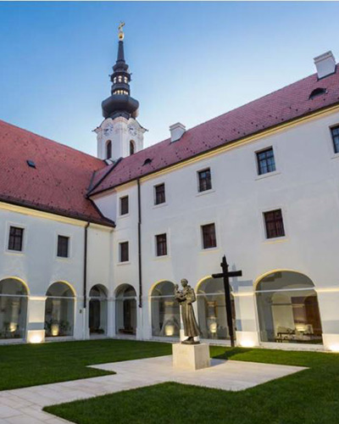
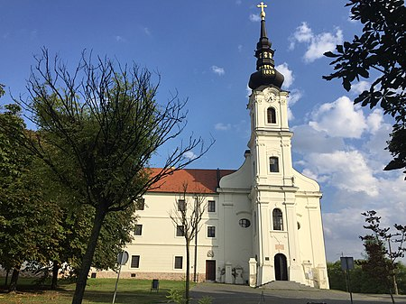
POZNATE GRAĐEVINE GRADA VUKOVARA
Dvorac Eltz
Franjevački muzej Vukovar
Crkva sv. Filipa i Jakova

Slide 4
VUKOVARSKI VODOTORANJ
-najpoznatiji i najposjećeniji objekt u Vukovaru
-simbol stradanja i otpora u Domovinskom ratu
-pogođen s više od 600 neprijateljskih projektila
Obnovljeni vodotoranj je svečano otvoren 30. listopada 2020. godine, a dan kasnije za javnost.

Slide 5
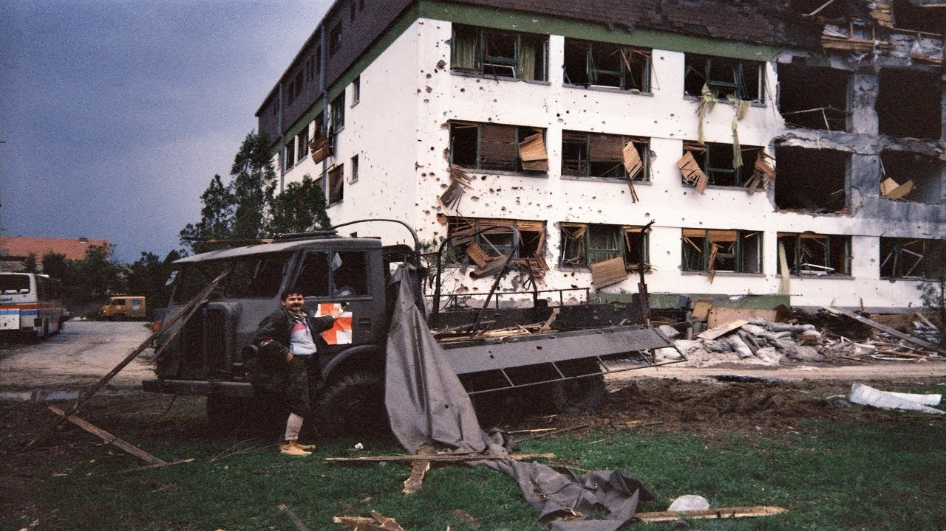
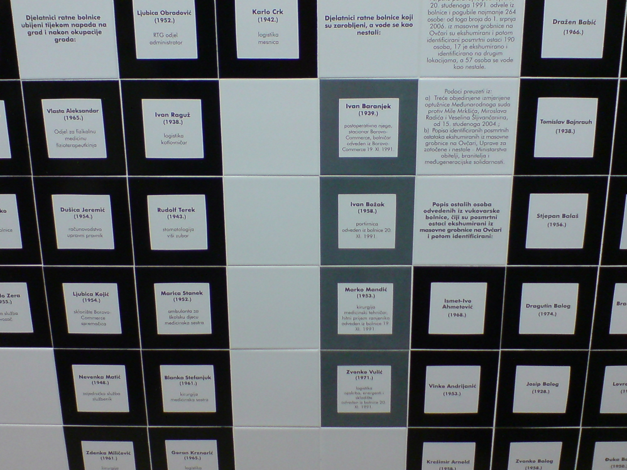
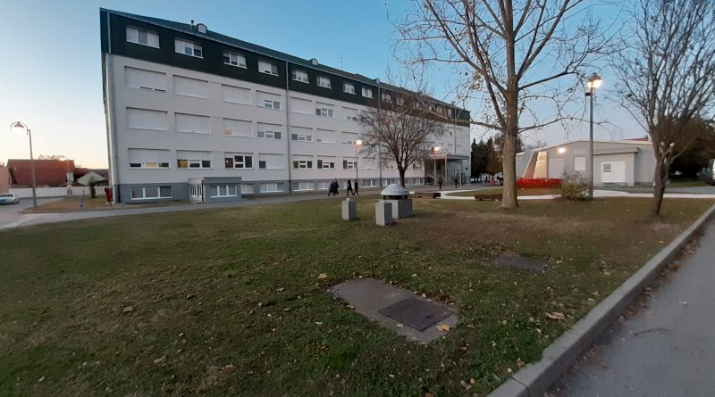
VUKOVARSKA BOLNICA
U vrijeme rata
Danas

Slide 6
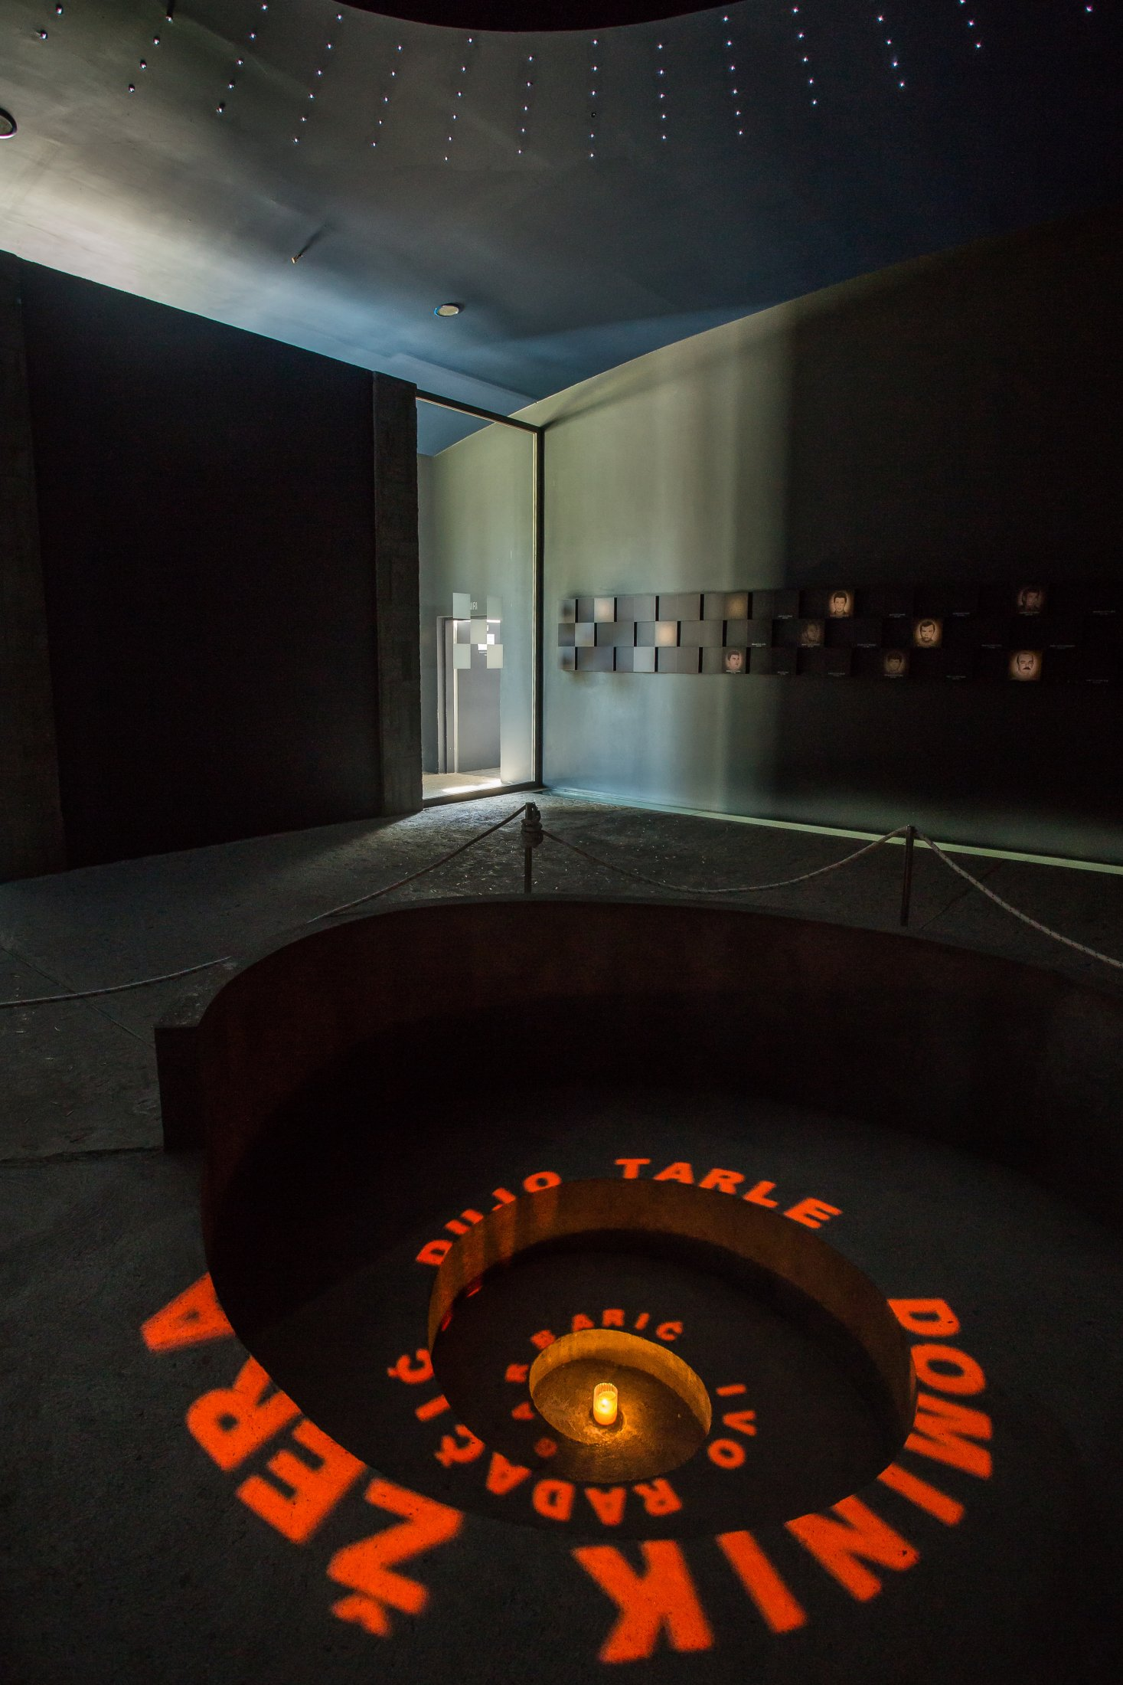
SPOMEN DOM OVČARA
U jednom od hangara na Ovčari Srbi su počinili ratni zločin. On je pretvoren u memorijalni centar.

Slide 7
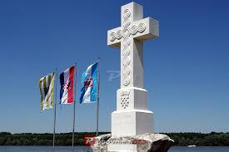
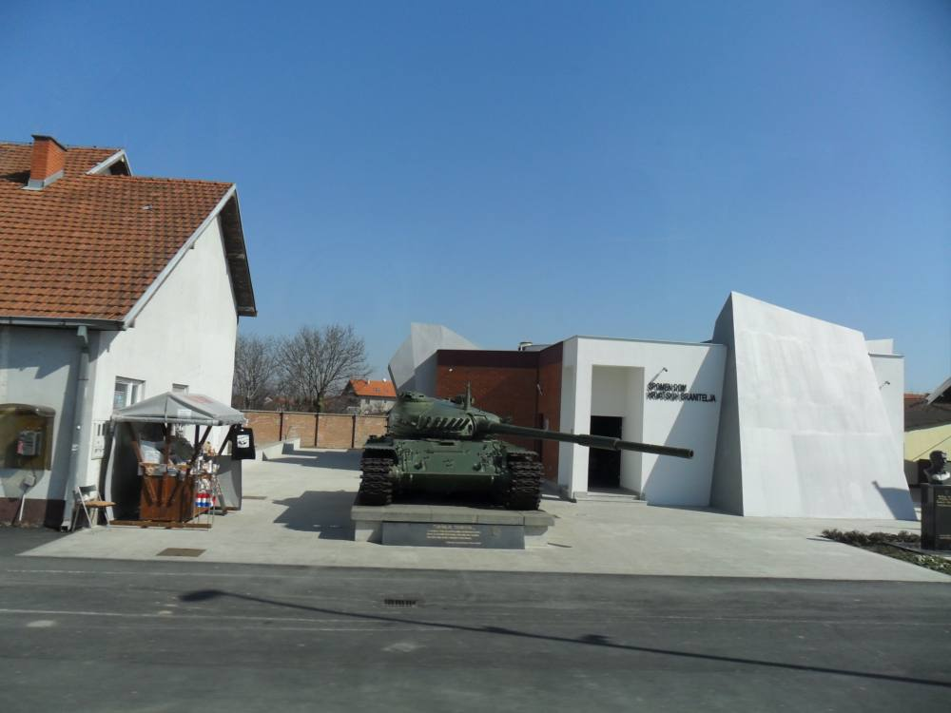
Bijeli križ na ušću Vuke u Dunav
Spomen dom hrvatskih branitelja na Trpinjskoj cesti
Memorijalno groblje žrtava Domovinskog rata

Slide 8
Da se nikad ne zaboravi…

Slide 9
HVALA NA POZORNOSTI!
Kata Mustapić, 3.a
Osnovna škola „Josip Vergilij Perić”, Imotski

